Slide 1

МИНОБРНАУКИ РОССИИ Федеральное государственное бюджетное образовательное учреждение высшего образования «МИРЭА – Российский технологический университет» РТУ МИРЭА Институт комплексной безопасности и специального приборостроения Кафедра КБ-4 «Интеллектуальные системы информационной безопасности» Практическая работа№2 на тему: «Выявление мошенничества с помощью алгоритмов случайного леса, нейронного автокодировщика и изолирующего леса» По дисциплина: «Технологии интеллектуального анализа данных мониторинга безопасности»
Выполнил:
студент группы ББМО-01-21
Фатыхова Наталья Алексеевна
Проверила:
Латыпова Ольга Валерьевна

Slide 2
Цель работы: освоить алгоритмы выявления мошенничества в среде KNIME.
задачи: - использовать алгоритмы случайного леса, нейронного автокодировщика и изолирующего леса для выявления нелегитимных транзакций; - определить влияние пропорции разделения обучающей и тестовой выборки на точность работы алгоритма; - определить влияние порогового значения на точность работы алгоритма.

Slide 3
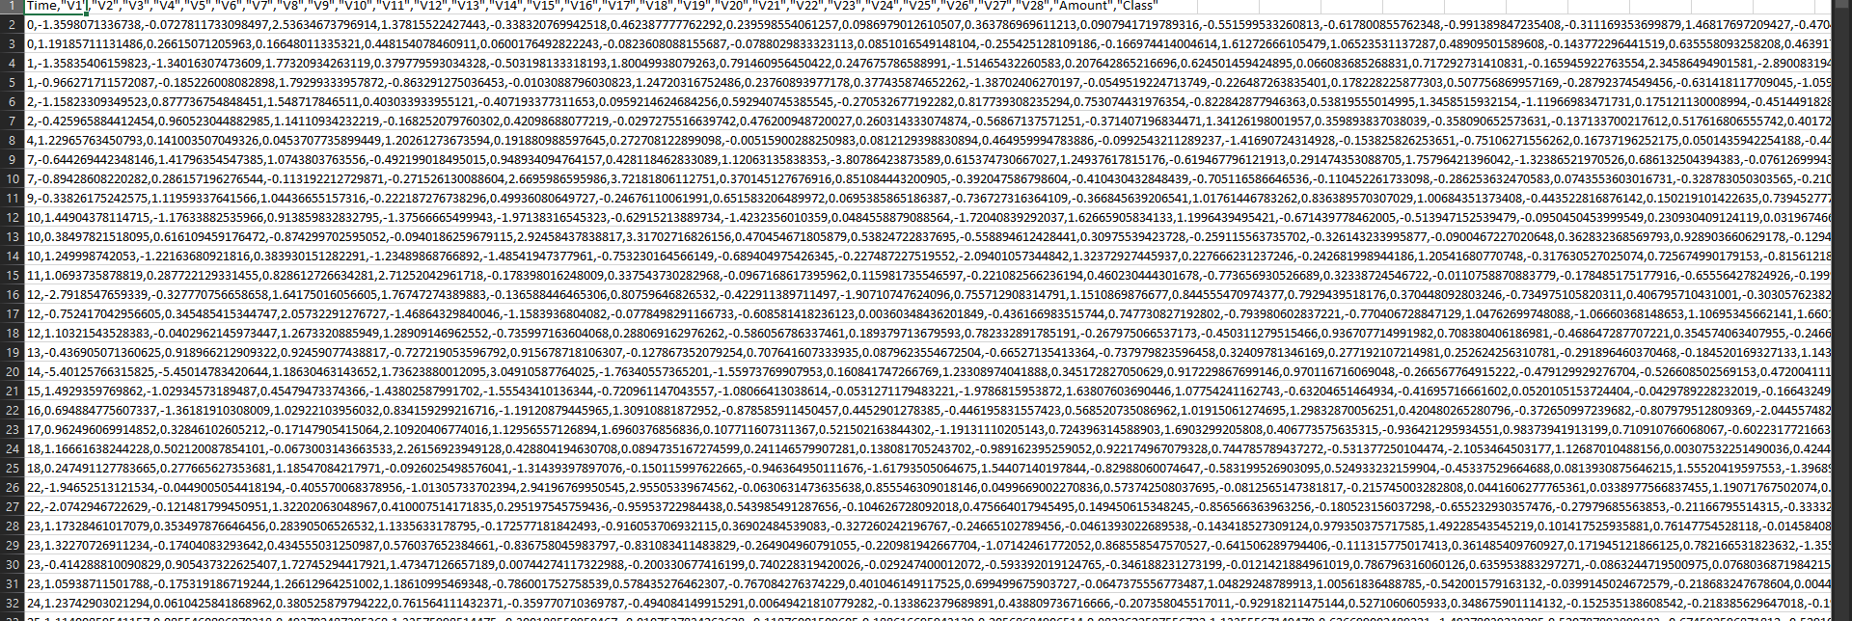
Исходные данные
Исходный датасет содержит 284 807 транзакций с банковскими картами и лишь 492 из них мошеннические. Таким образом, мы имеем сценарий 2: в датасете нет (или ничтожно мало) образцов мошенничества.
Поскольку у нас есть лишь образцы легитимных транзакций, нужно сделать так, чтобы этого было достаточно. Есть два вариант: рассматривать мошенничество либо как отклонение, либо как аномальное значение, и использовать соответствующий подход.

Slide 4
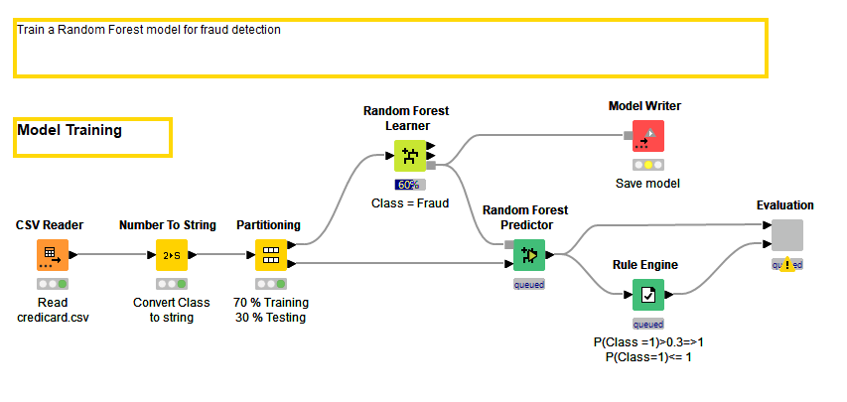
Машинное обучение с учителем – случайный лес

Slide 5
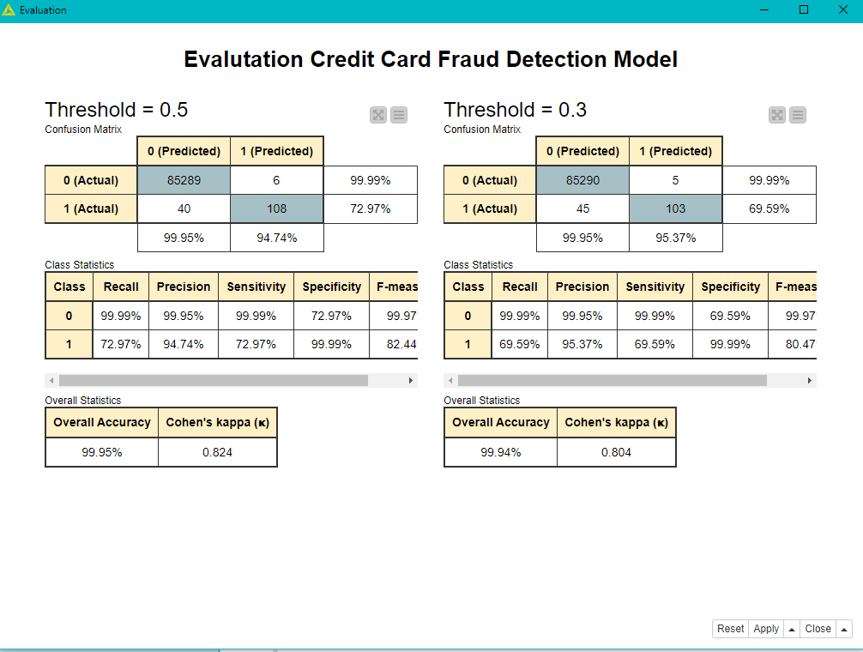
Результаты выполнения
Начальное разделение и порог:
пороговое значение – 0.3;
разделение выборки на обучающую и тестовую в пропорции 70 на 30.

Slide 6
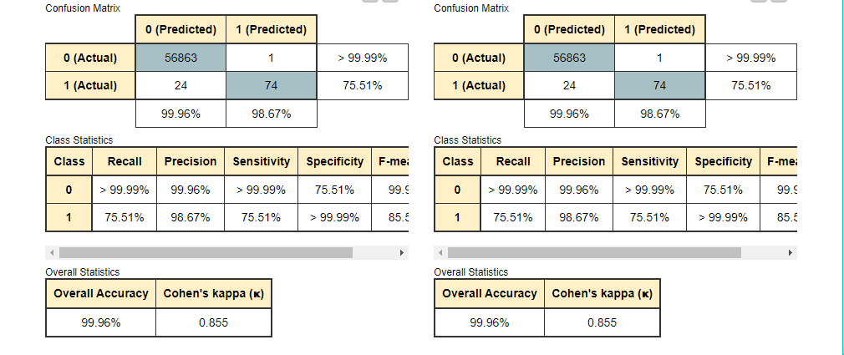
Результаты выполнения
Изменение пропорции обучающей/тестовой выборки на 60/40.
Изменение пропорции обучающей/тестовой выборки на 80/20.
Вывод: в результате точность работы алгоритма увеличилась в случае пропорции 80/20. В случае 60/40 точность не изменилась

Slide 7
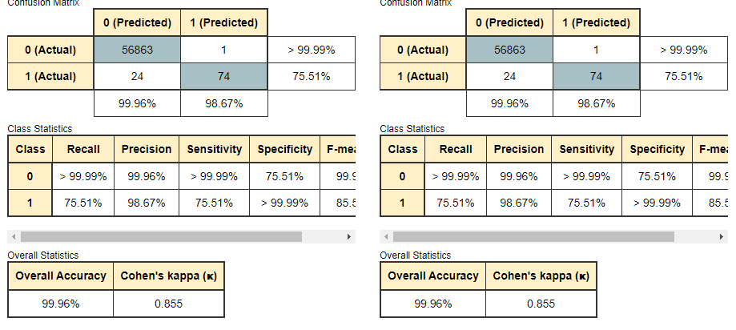

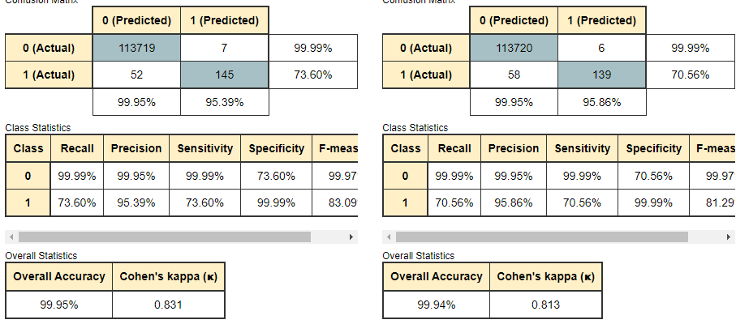
Изменение порогового значения на 0.6. Изменение пропорции обучающей/тестовой выборки на 60/40, 70/30 и 80/20.
Изменение пропорции обучающей/тестовой выборки на 70/30.
Изменение пропорции обучающей/тестовой выборки на 60/40.
Изменение пропорции обучающей/тестовой выборки на 80/20.

Slide 8
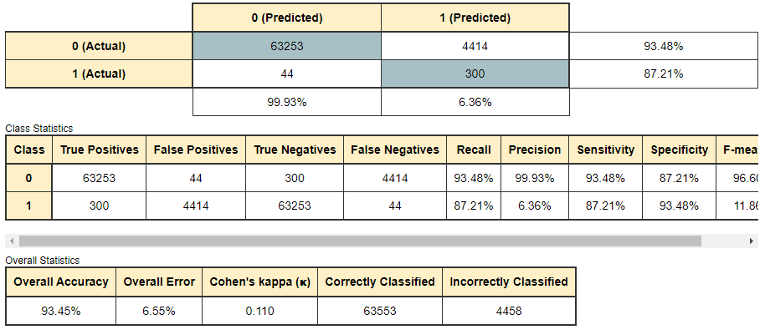
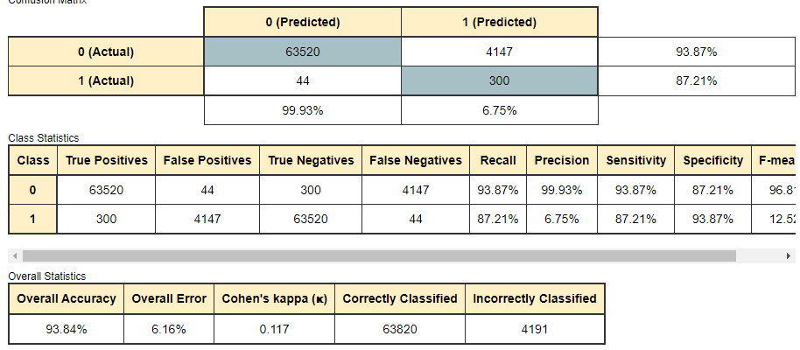
Выявление аномальных значений с помощью автокодировщика
Начальное разделение 90/10
Дополнительное разделение 70/30
Вывод: точность алгоритма увеличилась

Slide 9
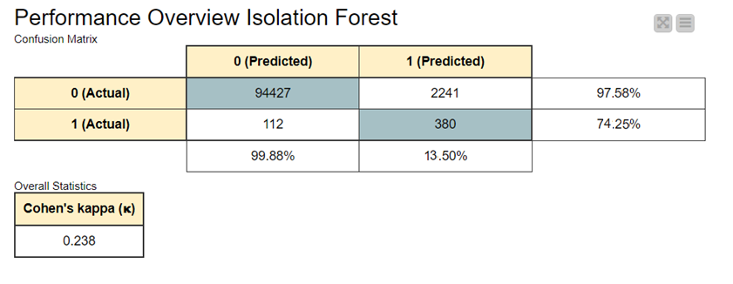
Выявление аномальных значений с помощью изолирующего леса

Slide 10
В процессе работы были выполнены следующие задачи: - использование алгоритмов случайного леса, нейронного автокодировщика и изолирующего леса для выявления нелегитимных транзакций; - определено влияние пропорции разделения обучающей и тестовой выборки на точность работы алгоритма; - определено влияние порогового значения на точность работы алгоритма.

